Slide 1
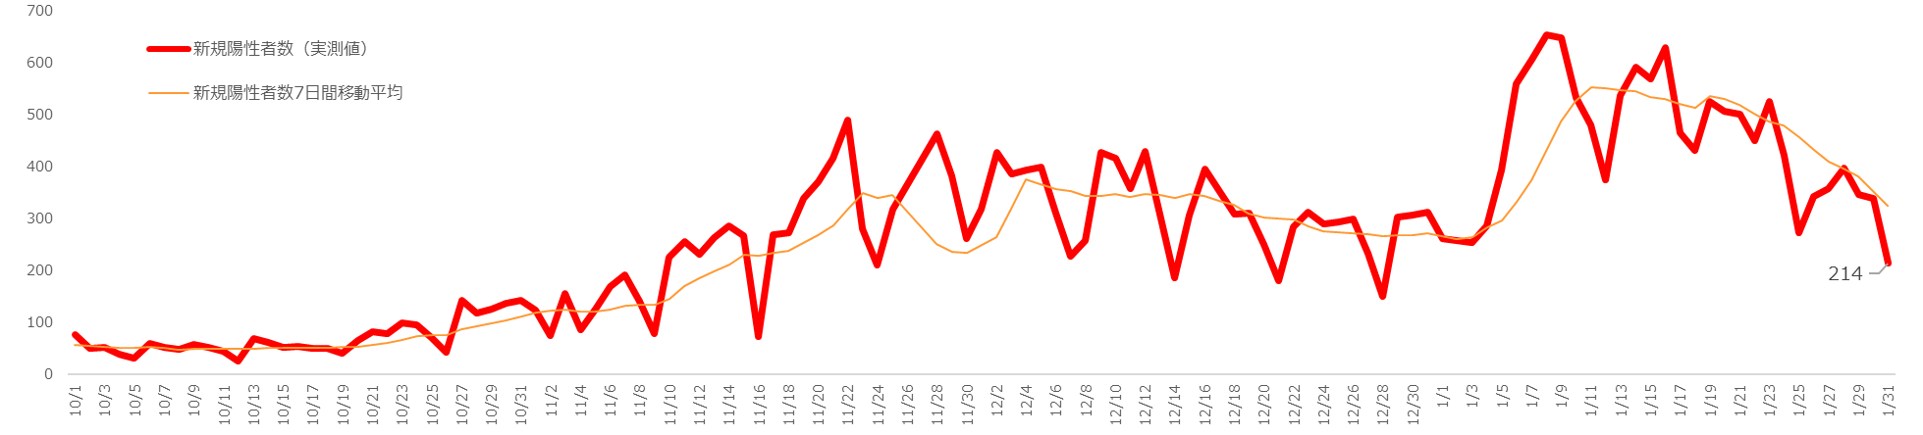
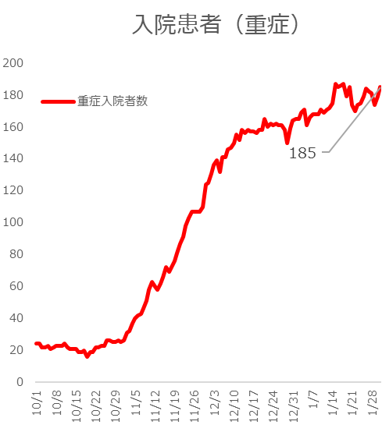
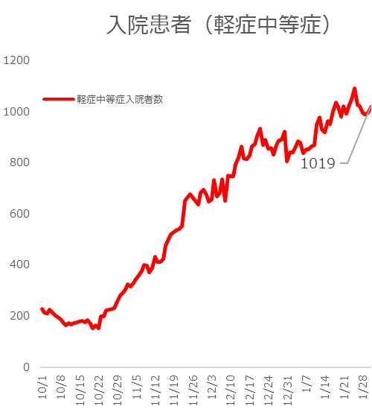
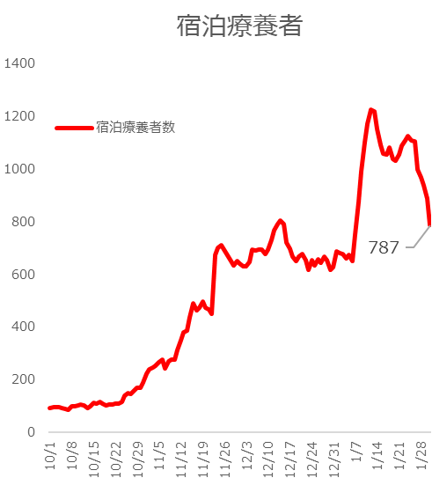
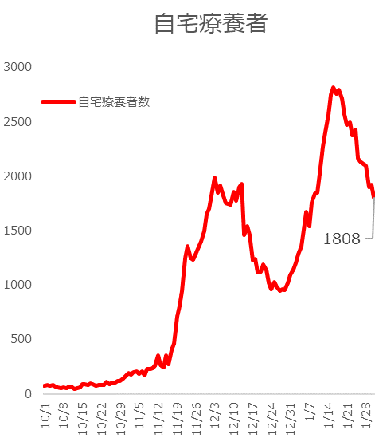
新規陽性者数と入院・療養者数（1月31日時点）
資料１－２

Slide 2
入院・療養状況（1月31日時点）
 |  | 重症病床 | 軽症中等症病床 | 宿泊療養施設
確保計画 | フェーズ１ | ６０床 | ５００床 | ４００室
 | フェーズ２ | ８０床 | ８００床 | ８００室
 | フェーズ３ | １５０床 | １,０００床 | １,０３６室
 | フェーズ４ | ２１５床 | １,４００床 | ―
確保数等 ※重症病床、軽症中等症病床について、 11月19日からフェーズ4へ移行 |  | 確保数２３６床 | 確保数１，５６５床 | ２，４１６室
入院・療養者数 （別途、自宅療養 １，８０８人） |  | １８５人 | １，０１９人 | ７８７人
（使用率：入院・療養者数 ／確保病床・室数） |  | ７８．４％ （１８５／２３６） | ６５．１％ （１,０１９／１,５６５） | ３２．６％ （７８７／２,４１６）
（運用率：入院・療養者数 ／実運用病床・室数） |  | ８３．０％ （１８５／２２３) うち、大阪コロナ重症センター （１８／２８） | ７６．０％ （１,０１９／１,３４１） | ３２．６％ （７８７／２,４１６）

Slide 3
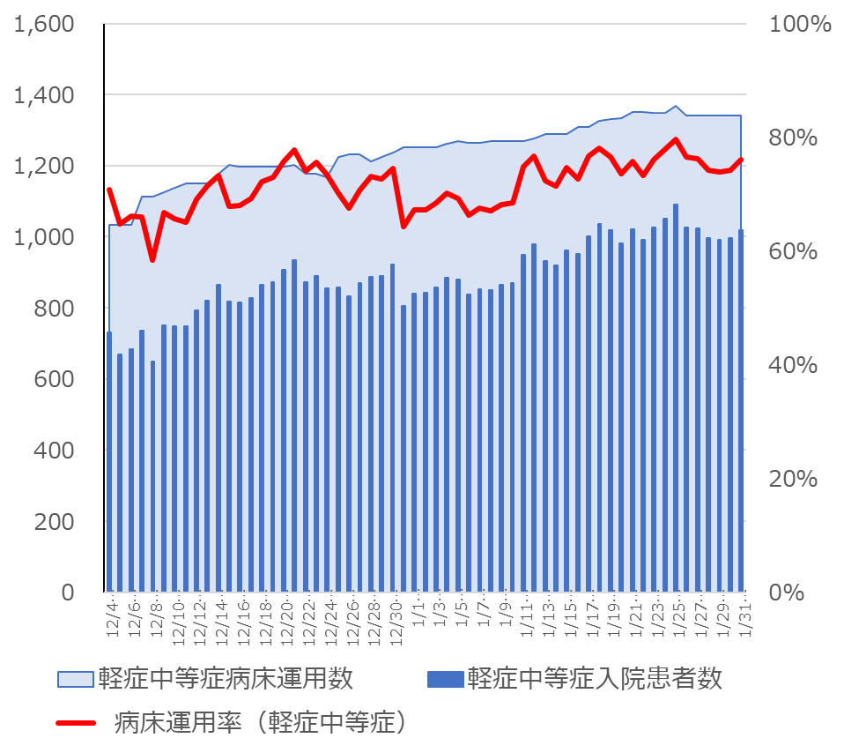
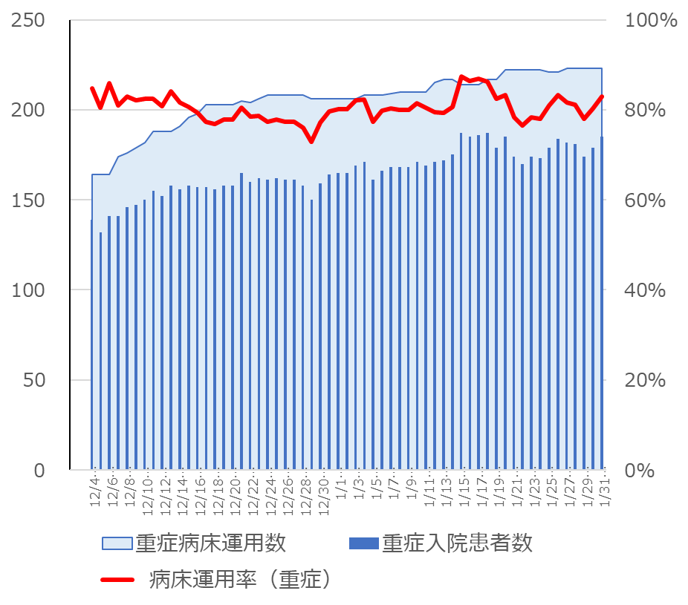
新型コロナウイルス感染症患者受入病床の確保・運用状況
● 重症病床運用状況（令和２年12月４日以降）
● 軽症中等症病床運用状況（令和２年12月４日以降）
1月31日現在 病床運用率83％
運用病床数 223床（12/4時点：164床）
入院患者数 185人
1月31日現在 病床運用率76％
運用病床数 1,341床※（12/4時点：1,034床）
入院患者数 1,019人
※小児・精神患者用病床等約75床含んでおり、
一般患者に限ると病床利用率はより高くなっている。
床・人
床・人
病床運用数(床)
病床運用数(床)
病床運用率(%)
入院患者数(人)
病床運用率(%)
入院患者数(人)

Slide 4
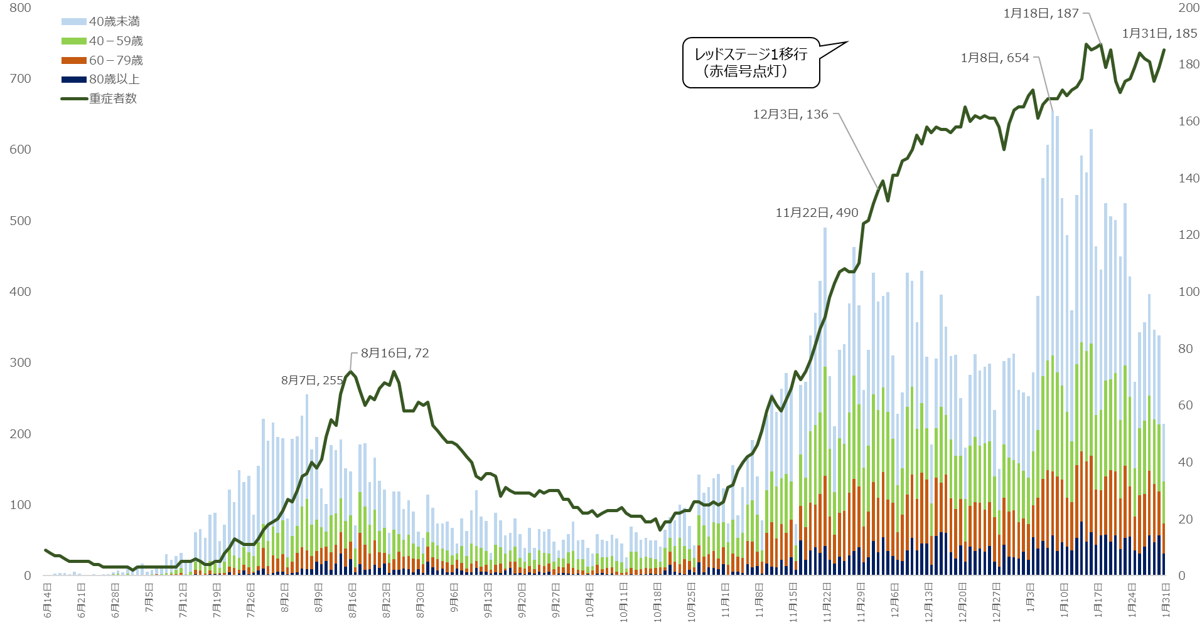
陽性者の年齢区分と重症者数の推移
陽性者数
重症者数
8/1
8/16
12/3
15日間
8/1イエローステージ2移行後から約2週間後に重症患者数は最大値となった。
2週間で重症患者は約50名増加した。
重症患者が50名以上を推移した期間は約20日間続いた。
約20日間

Slide 5
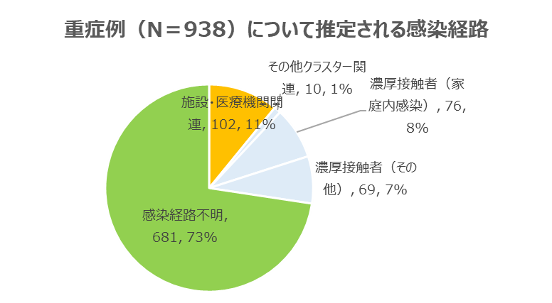
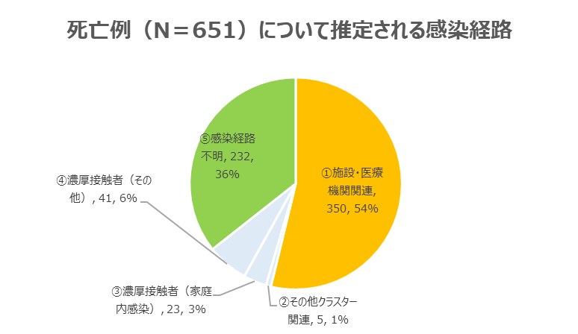
【10/10以降】重症・死亡例について推定される感染経路（1/27判明時点）
10月10日以降の重症例938名について、推定される感染経路の７割強は感染経路不明者。
死亡例651名について、推定される感染経路の5割強が施設・医療機関関連で、４割弱が感染経路不明者。
※重症例938例のうち、149例は死亡のため重複あり

Slide 6
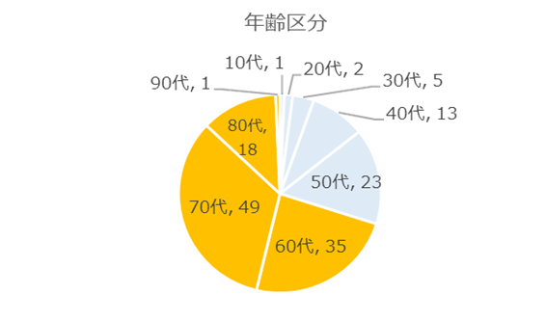
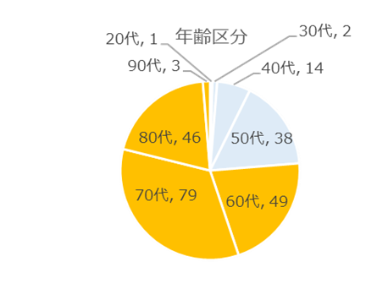
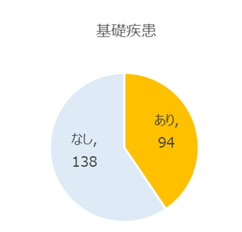
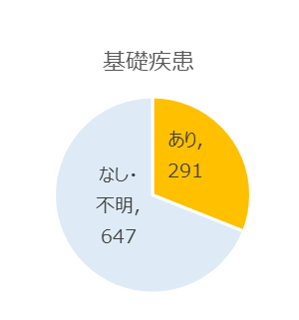
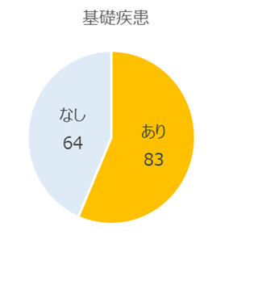
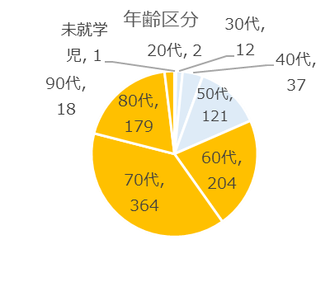
重症者のまとめ（令和3年1月27日時点）
※令和2年1月29日から6月13日を「第一波」、6月14日から10月9日を「第二波」、10月10日以降を「第三波」と総称して分析
第一波（6/13まで）
第二波（6/14～10/9）
第三波（10/10以降）
40代以上の陽性者に占める重症者の割合：13.2%(139/1,054)
60代以上の陽性者に占める重症者の割合：21.1%(103/489)
全陽性者数に占める重症者の割合：8.2%(147/1,786)
※軽症化後の情報把握のため報道提供していない事例が7例あり
※軽症化後の情報把握のため報道提供していない事例が3例あり
40代以上の陽性者に占める重症者の割合：5.7%(229/4,012)
60代以上の陽性者に占める重症者の割合：9.8% (177/1,805)
全陽性者数に占める重症者の割合：2.5%(232/9,271)
40代以上の陽性者に占める重症者の割合：5.2% (923/17,707)
60代以上の陽性者に占める重症者の割合：8.4%(765/9,124)
全陽性者数に占める重症者の割合：3.0%(938/31,370)
平均年齢：60.6歳
60代以上の割合：70.1%
平均年齢：64.5歳
60代以上の割合：76.3%
平均年齢：65.7歳
60代以上の割合：81.6%
重症の定義：「重症病床におけるICU入室、挿管、人工呼吸器装着、ECMO使用」のいずれかとした。
基礎疾患：相談・受診の目安で示されている重症化リスクの高い患者（糖尿病、心不全、呼吸器疾患（COPD等）、透析患者、免疫抑制剤や抗がん剤等を用いている患者）
第三波は第二波に比べ、40代以上、60代以上いずれも重症化率は減少しているが、全陽性者に占める重症化率は第二波より高い。

Slide 7
【10/10以降】重症及び死亡事例のまとめ（令和3年1月27日時点）
重症及び死亡例の経過
療養解除
診断時の症状
自宅・宿泊療養
退院・解除
無症状
入院療養
入院療養等
軽症・調査中
死亡 502名
陽性患者
31,370名
重症化 681名
入院中
診断時の症状
入院中
軽症中等症：346名
重症：182名
※重症の定義
『重症病床におけるICU入室、人工呼吸器装着、
ECMO使用』のいずれかとした。
(10/10～1/27判明分)
重症
257名
入院療養(重症)
938名
退院・解除
261名
重症率：3.0％
全国と大阪府の陽性者数と死亡者数（死亡率）の比較
死亡 149名
重症から死亡：149名
（死亡率：15.9％）
死亡：651名
死亡率:2.1%
第三波の死亡率は第二波を上回り、全国よりも高い。

Slide 8
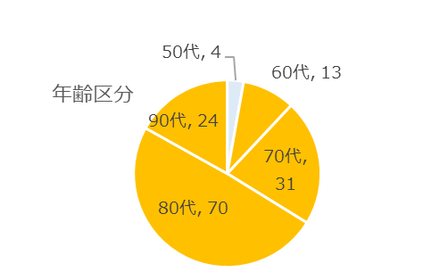
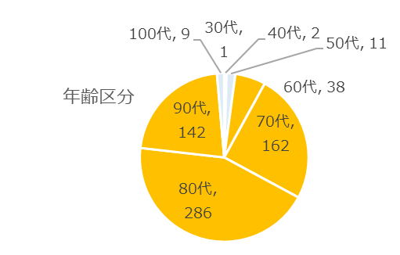
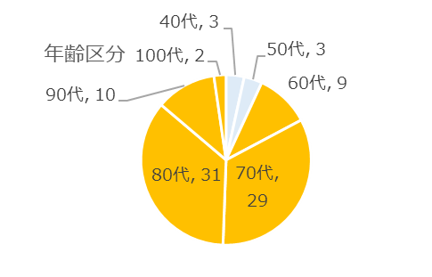
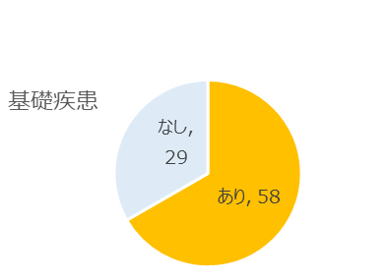
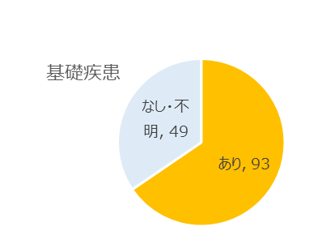
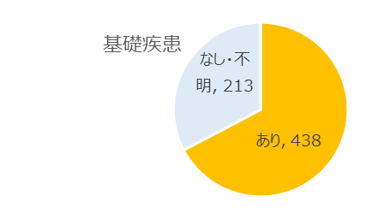
死亡者のまとめ（令和3年1月27日時点）
※令和2年1月29日から6月13日を「第一波」、6月14日から10月9日を「第二波」、10月10日以降を「第三波」と総称して分析
第一波（6/13まで）
第二波（6/14～10/9）
第三波（10/10以降）
40代以上の陽性者に占める死亡者の割合：8.3%(87/1,054)
60代以上の陽性者に占める死亡者の割合：16.6%(81/489)
全陽性者数に占める死亡者の割合：4.9%(87/1,786)
40代以上の陽性者に占める死亡者の割合：3.5%(142/4,012)
60代以上の陽性者に占める死亡者の割合：7.6%(138/1,805)
全陽性者数に占める死亡者の割合：1.5%(142/9,271)
40代以上の陽性者に占める死亡者の割合：3.7%(650/17,707)
60代以上の陽性者に占める死亡者の割合：7.0%(637/9,124)
全陽性者数に占める死亡者の割合：2.1% (651/31,370)
平均年齢：73.8歳
60代以上の割合：93.1%
平均年齢：76.8歳
60代以上の割合：97.2%
平均年齢：78.1歳
60代以上の割合：97.8%
基礎疾患：相談・受診の目安で示されている重症化リスクの高い患者（糖尿病、心不全、呼吸器疾患（COPD等）、透析患者、免疫抑制剤や抗がん剤等を用いている患者）
第三波の死亡率は第二波を上回っている。

Slide 9
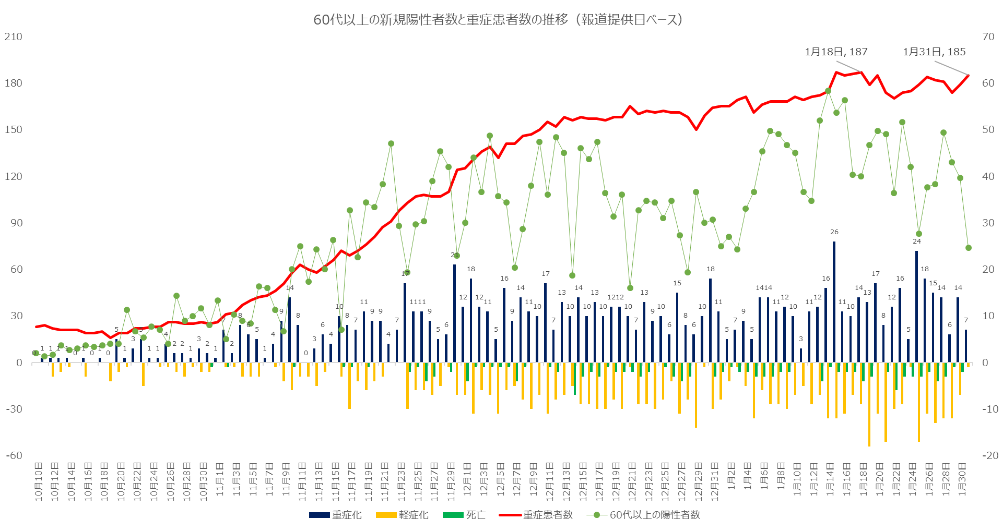
新規陽性者数の推移と患者発生シミュレーション
重症患者数の推移
60代以上の新規陽性者数と重症患者数
重症化・軽症化・死亡の人数

Slide 10
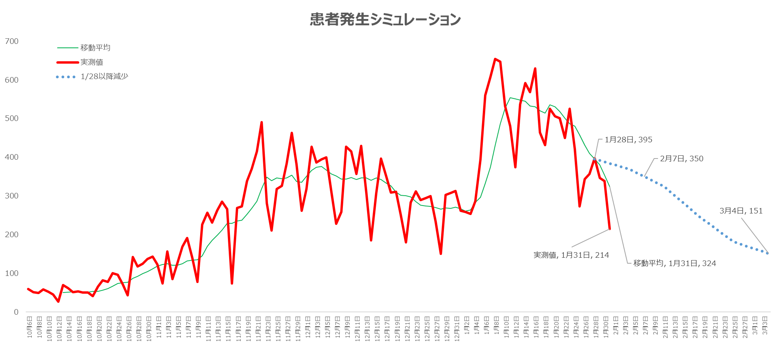
新規陽性者数の推移と患者発生シミュレーション
■1月28日（1月14日要請開始から2週間後）以降、395名（1月28日時点の新規陽性者数の直近7日間平均）を起点に第二波（8/7以降）と同じ減少率（前週比）で減少するという
想定で試算したシミュレーションを実施。
1/14要請開始から2週後(1/28)以降に
減少傾向となる想定で試算

Slide 11
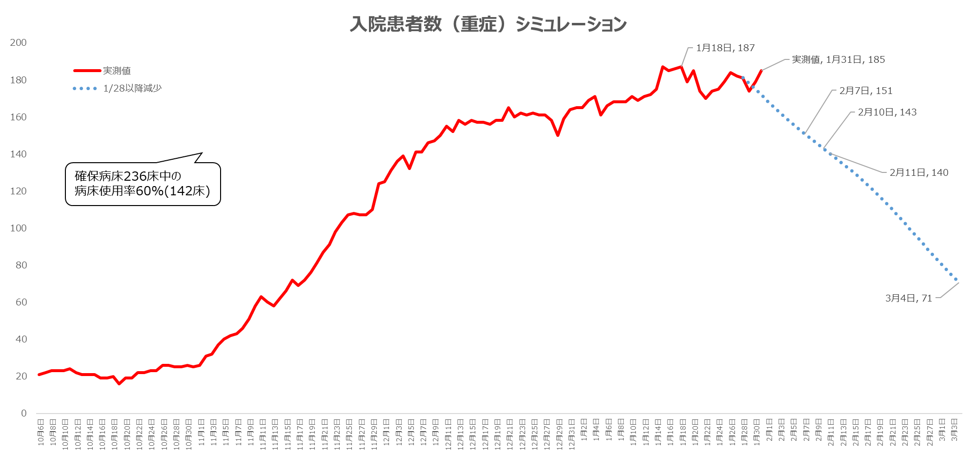
療養者数のシミュレーション
※実運用病床については、日々受入れ病院と調整し、病床を確保。令和2年12月15日以降は「大阪コロナ重症センター」が運用開始。

Slide 12
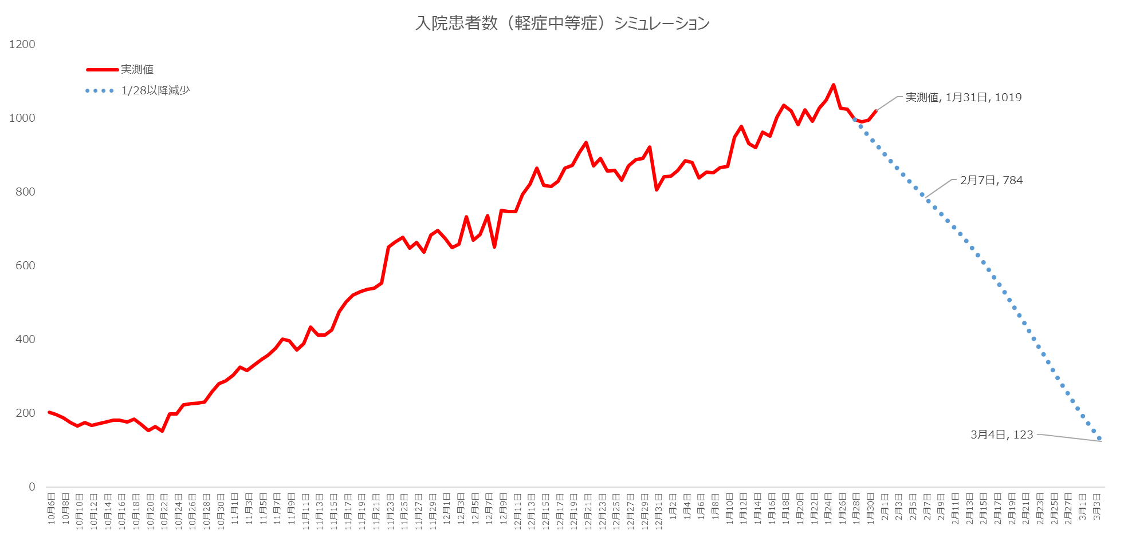
療養者数のシミュレーション
※実運用病床については、日々受入れ病院と調整し、病床を確保

